Slide 1
趣味活動
血型小神探
本電子教案未標示之圖片來源為：Shutterstock、龍騰編輯部繪製

Slide 2
小孩的血型一定會跟父母親一樣嗎？ （你的血型跟父母親一樣的請舉手。）
不一定，基因確實分別來自於父母，但形成的基因組合決定性狀，會有可能與親代不同。 例如：父母親AB型×O型的組合，只能生出A型或B型的小孩。

Slide 3
血型可當作犯罪調查或親緣鑑定的線索嗎？
可以做為佐證的證據之一，因為血型的遺傳與其他多數性狀一樣，都遵從遺傳法則。 DNA 如同人類的另一個身分證，透過血型及其他性狀的遺傳追蹤，再輔以精密的 DNA 比對技術(如 DNA 指紋技術)，近年來已破獲許多刑事案件及協助親緣鑑定 的釐清。

Slide 4
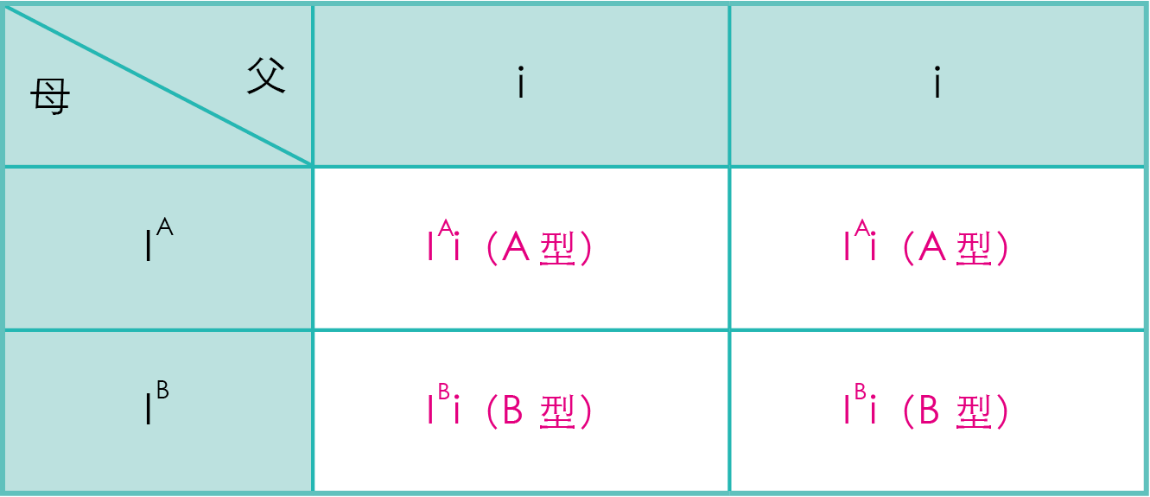
請填入血型棋盤方格，來協助判斷。 請問：喬貝羅是兇手嗎？！

Slide 5
喬貝羅應該不是兇手。
如表，其父母親AB型×O型的組合，只能生出A型或B型的小孩，故由遺傳法則得知喬貝羅先生不是AB型，與兇手血型不符合。

Slide 6
除 ABO 血型外，還有其他血型嗎？
人類血型系統，是指人類紅血球膜表面各種血型抗原系統的統稱。根據國際輸血協會的認定，人類血型系統約共有 30 種主要血型系統，包括最為常見的 ABO 血型系 統和恆河猴血型系統(Rh)在內。

Slide 7
血型的發現除協助犯罪鑑定外，還有哪些貢獻？
血型系統的發現與建立顯著地促進醫療的進展，尤其是外科手術的用血需求，並在 戰爭醫療中做出極大的貢獻，例如二次世界大戰因採用血型系統及血漿保存技術，使其傷兵的死亡率大為降低到一次大戰時的一半。目前血型還可應用在協助犯罪鑑 定、免疫醫療研究、族群遷移遺傳學研究⋯⋯等領域。

